Slide 1


KEMPELEN Tudósakadémia Alapítvány 2023. évi beszámolója
Dr. Lőwy Dániel
A kuratórium elnöke
2023. december 19.

Slide 2
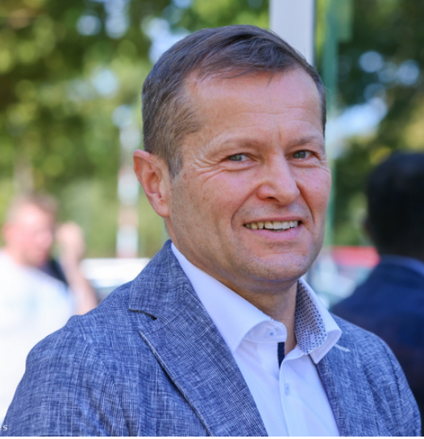
Krausz Ferenc professzor és a Molekuláris Ujjlenyomat Kutató Központ (CMF)

Slide 3
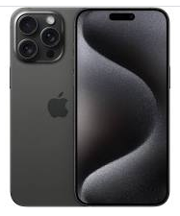
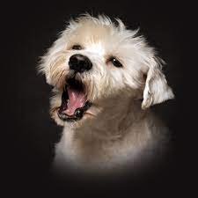

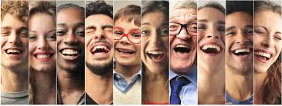
Az átkos háttérzaj

Slide 4
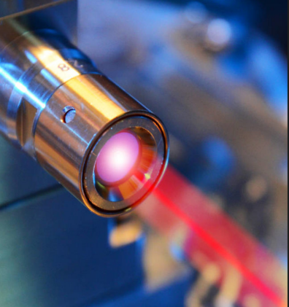
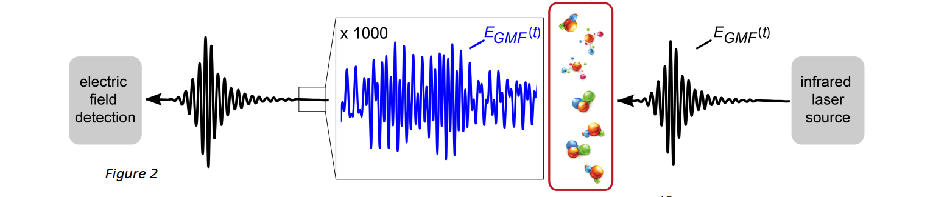
Gerjesztett molekulák által kibocsájtott infravörös hullám (E_{GMF})
X
IR lézer fényforrás
Vérplazma
30 cm
$t =\frac{l}{c}=\frac{3∙{10}^{−2} m}{3∙{10}^{8} m s^{−1}}=1∙{10}^{−10} s≫1 fs=1∙{10}^{−15} s$

Slide 5
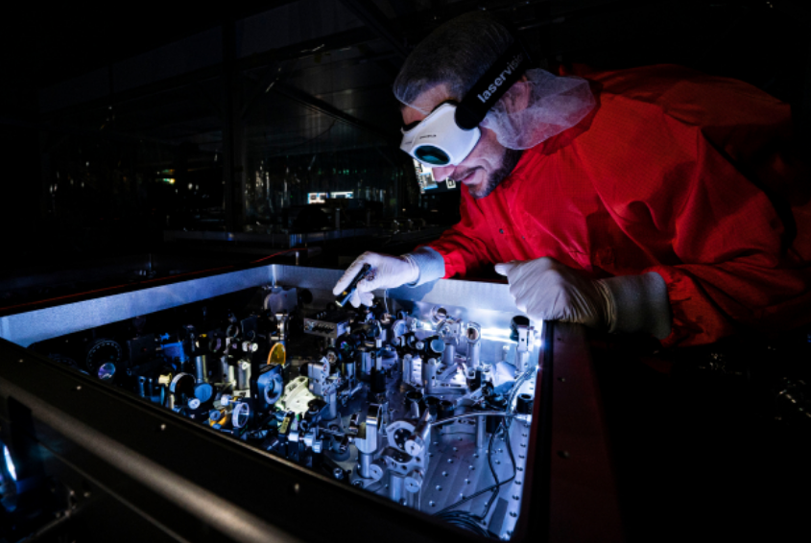
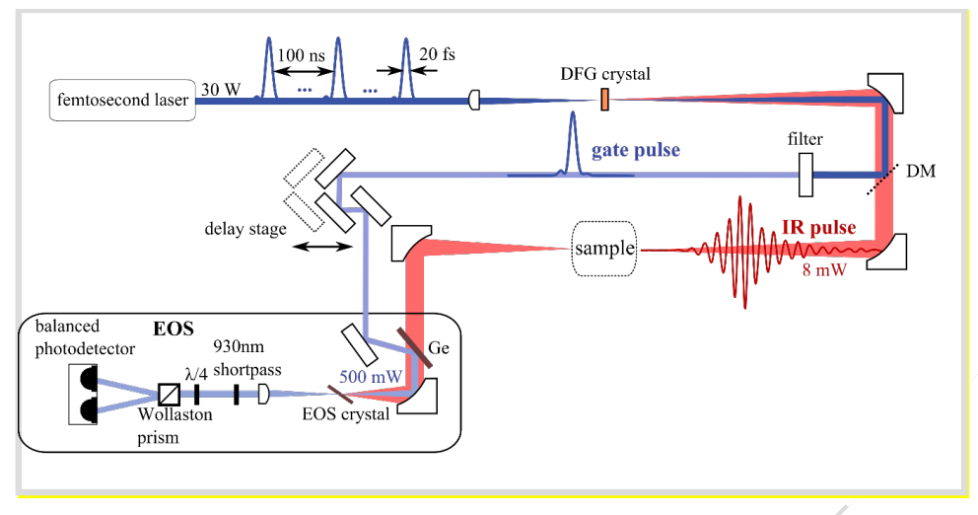
A műszer bonyolult és rendkívül drága; világviszonylatban összesen 2 db. létezik belőle

Slide 6
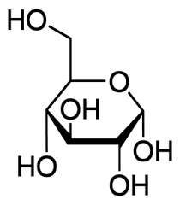
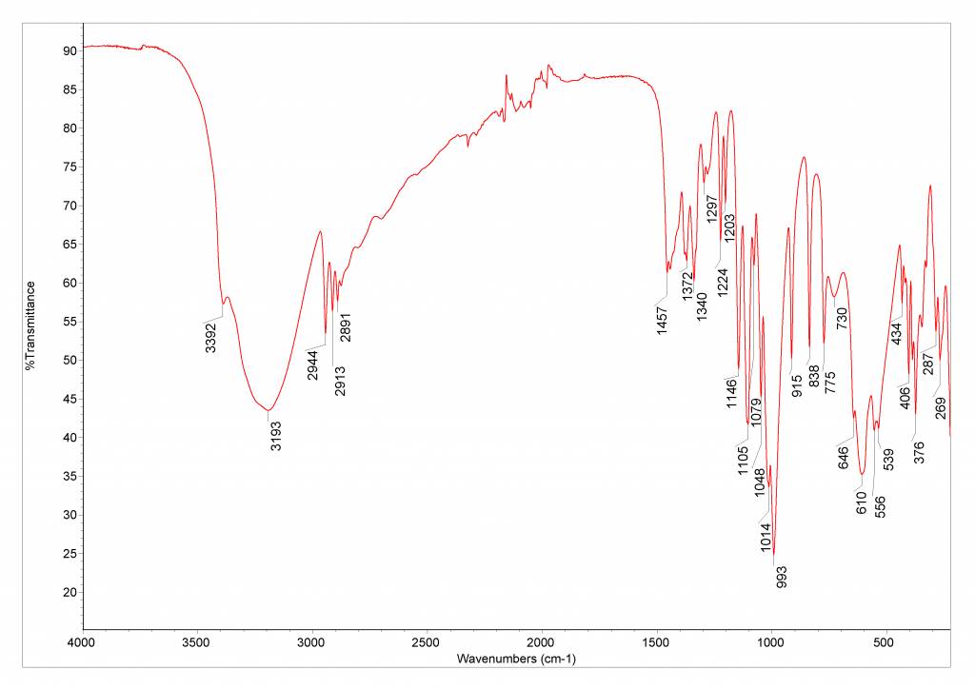
Infravörös spektrum → a molekula ujjlenyomata
Glükóz

Slide 7
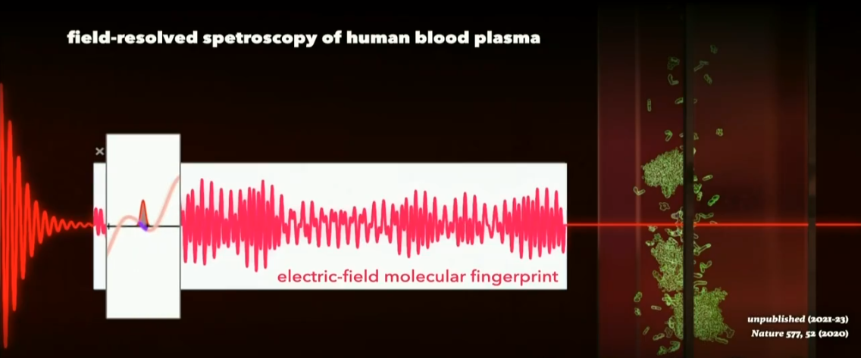
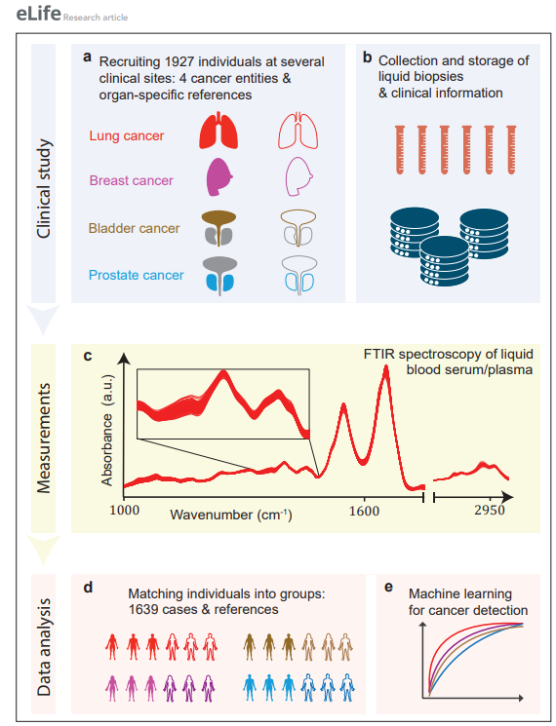
c: FT-IR folyékony ömlesztett szérum és plazma minták, amelyeket IMF felvételére használtak (vízkorrekció és normalizálás után). d: az eseteket a referencia részcsoportokkal (kohorszokkal) egyeztették életkor, nem és testtömeg index (BMI) szerint. e. gépi tanulást alkalmaztak az egyes ráktípusok diagnosztizálásának hatékonyságára
Huber M., Kepesidis K.V., Voronina L., Fleischmann F., Fill E., Hermann J., Koch I., Milger-Kneidinger K., Kolben T., Schulz G.B., Jokisch F., Behr J., Harbeck N., Reiser M., Stief C., Krausz F., Zigman M.* ”Infrared molecular fingerprinting of
blood-based liquid biopsies for the detection of cancer.” eLife 2021, 10, e68758 (pp.1-20). DOI: https://doi.org/10.7554/eLife.68758

Slide 8
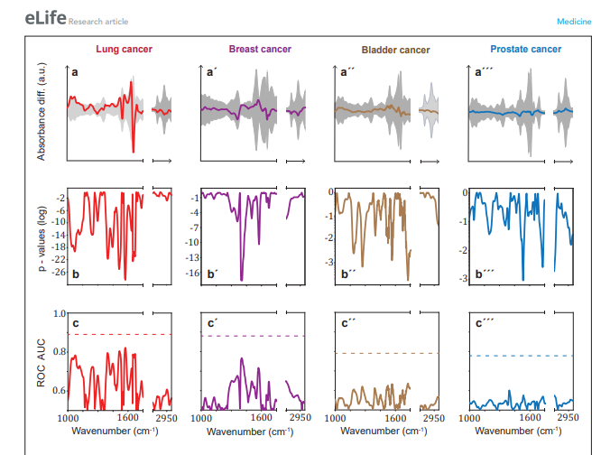
Tüdőrák, emlőrák, húgyhólyagrák és prosztatarák sajátos mintázatai
a-a’’’: Differenciális ujjlenyomatok (a referencia szórása; a kohorszok szürke területekként jelennek meg)
b-b’’’: a Student t-teszt kétirányú p-értéke
c-c’’’: a detektálás működési jelleggörbéje alatti terület (AUC) hullámszámonként (Mann–Whitney U teszt alkalmazásával kivonva) a kombinált modell AUC értékéhez képest (szaggatott vízszintes vonalak).

Slide 9
A VALOR HUNGARIAE szerepe a CMF projekt sikerre vitelében
Krausz Ferenc professzor és munkatársa, Dr. Mihaela Žigman a VALOR első Tudós találkozóján ismertették a CMF projektet
Támogatta Krausz professzor kapcsolatfelvételét magyarországi egyetemekkel és kutatóintézetekkel
Részt vettünk számos előkészítő egyeztetésben (Budapesten és Münchenben)
Szőcs Géza miniszterelnöki főtanácsos teljes befolyását és meggyőző erejét bevetette a projekt erkölcsi támogatására
Részt vettünk a kormányelőterjesztés megírásában
„A kormány több mint 20 milliárd forinttal támogatja a CMF projektet.” (Hankó Balázs innovációért és felsőoktatásért felelős államtitkár Facebook bejegyzése; utolsó megtekintés: 2023. október 5.)

Slide 10
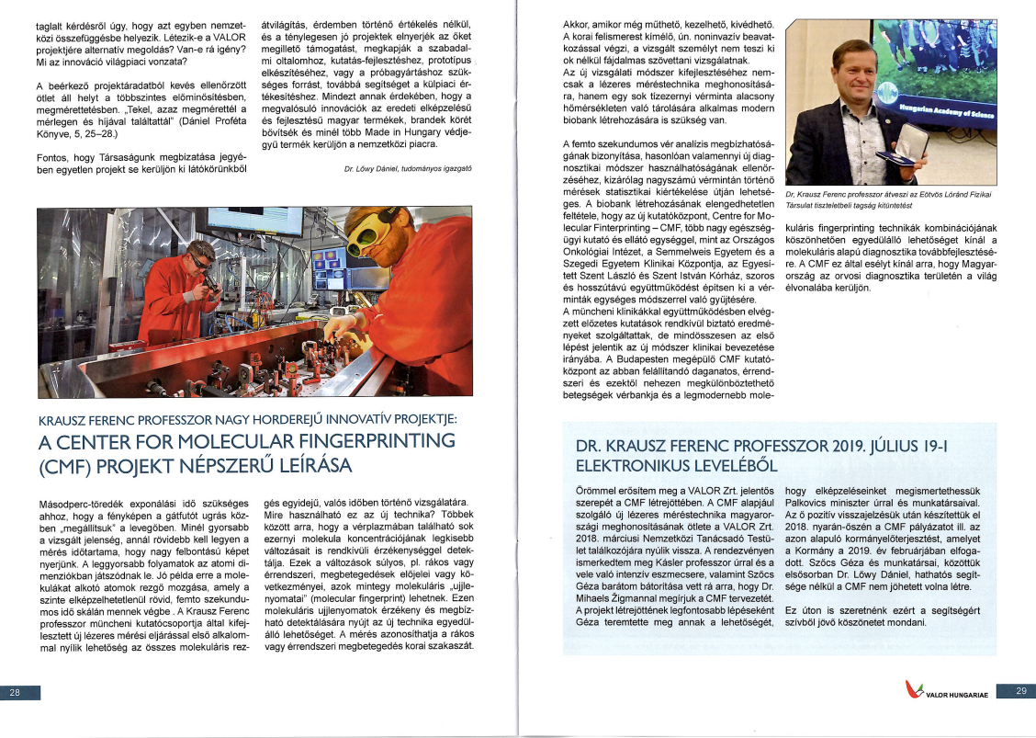
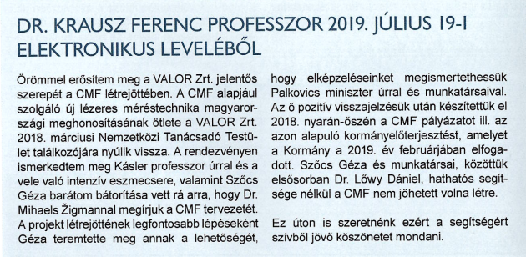
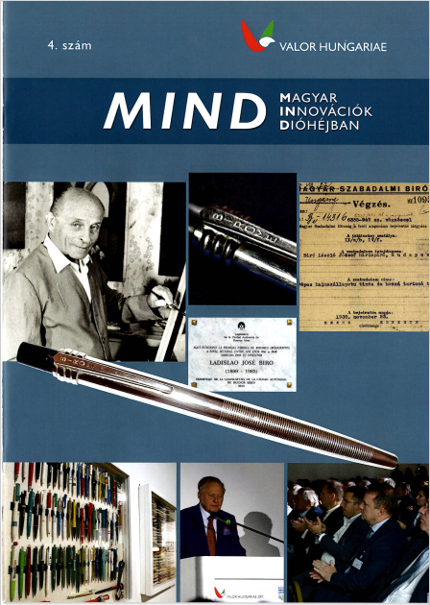

Slide 11
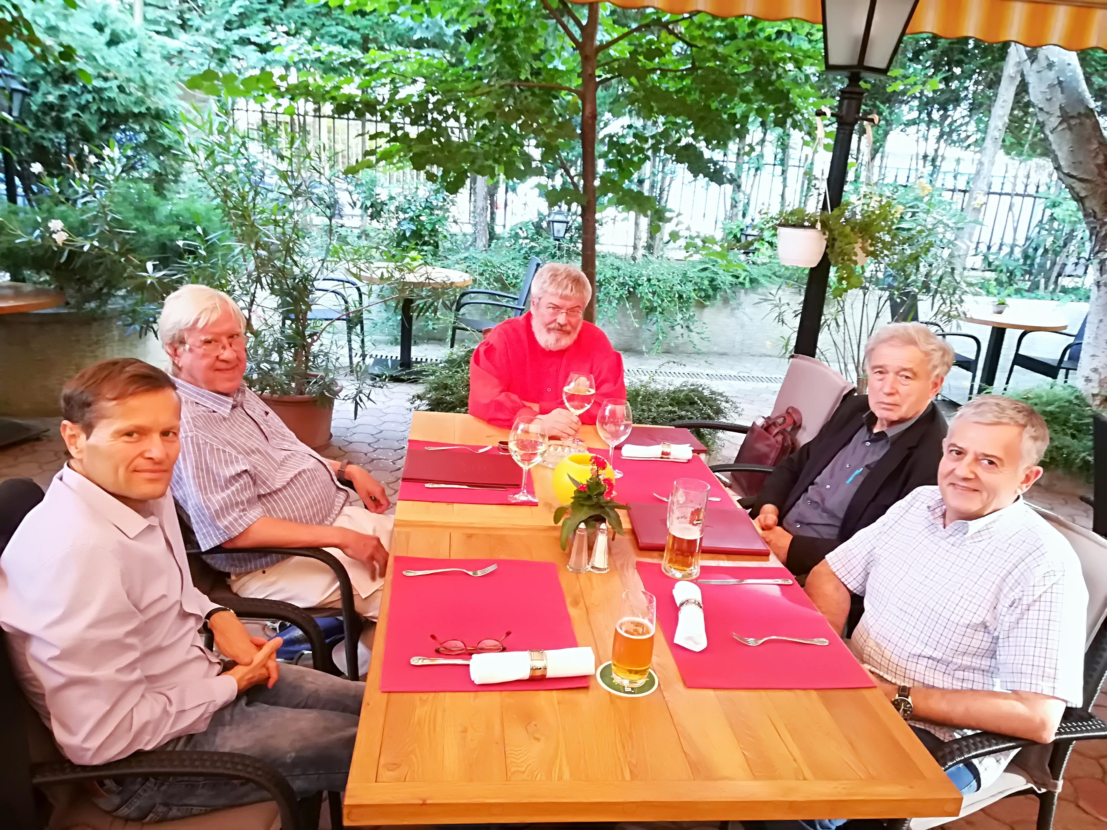
Szőcs Géza
Szalay Sándor
Mezei Ferenc
Krausz Ferenc
Készült: 2018. júliusában a budai Vadrózsa étteremben

Slide 12
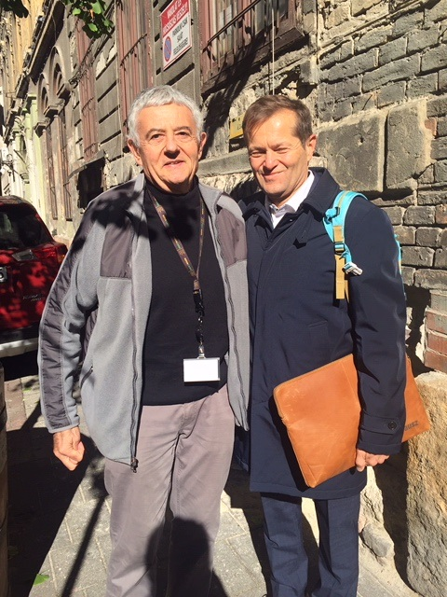
Kedves Dani, nagyon köszi a meghívót és a találkozó megszervezését. Sajnos a kérdéses időben még a svédországi lecture tour-on leszek, ezért idén előreláthatólag online sem tudok részt venni. Remélem, jövőre ilyenkor már lazább lesz a menetrend és sikerül újra bekapcsolódnom. Az idei találkozóhoz a legjobbakat kívánom Mindannyiótoknak! Barátsággal, Feri
-- Ferenc Krausz
ATTOWORLD
Max Planck Institute of Quantum Optics Laboratory for Attosecond Physics Hans-Kopfermann-Str. 1, 85748 Garching, Germany
Ludwig-Maximilians-Universität München Chair of Experimental Physics — Laser Physics Centre for Advanced Laser Applications Am Coulombwall 1, 85748 Garching, Germany
+49.89.32905.600 // attoworld.de // cmf.science
Véletlen találkozás a Síp utcában, néhány nappal a díj odaítélésének kihirdetése után.

Slide 13
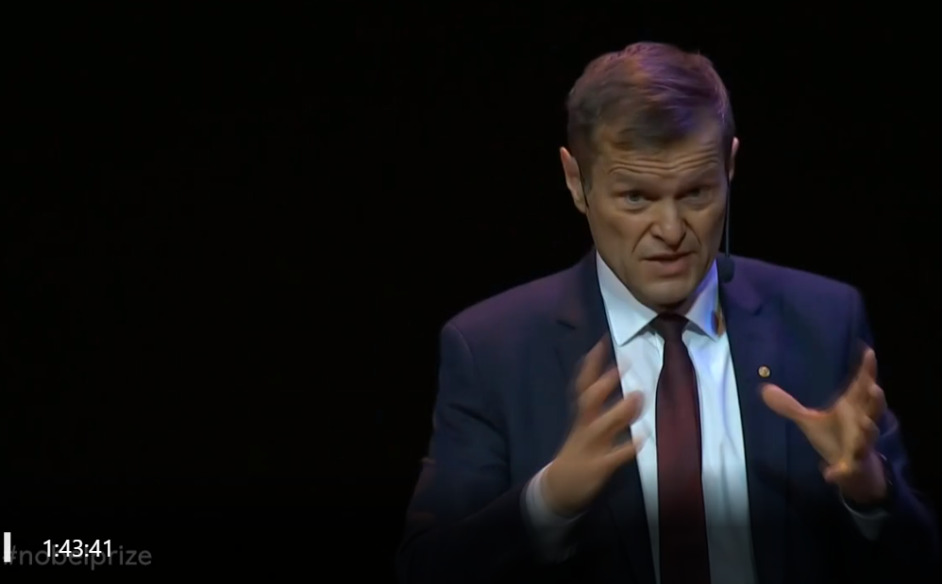
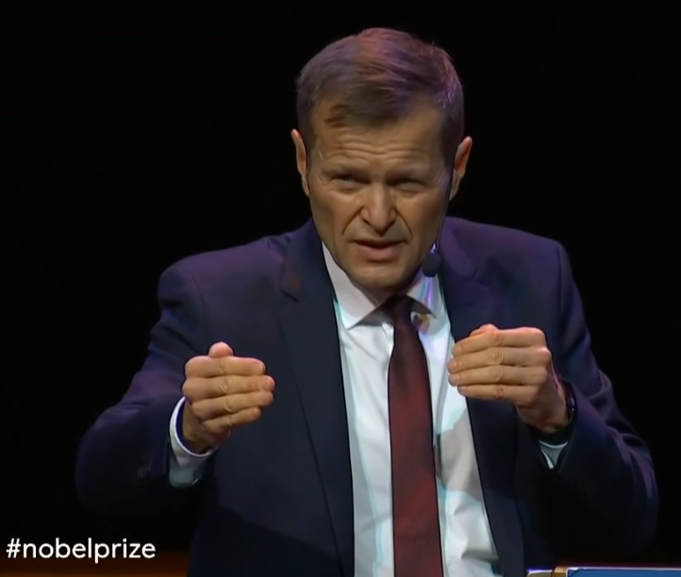
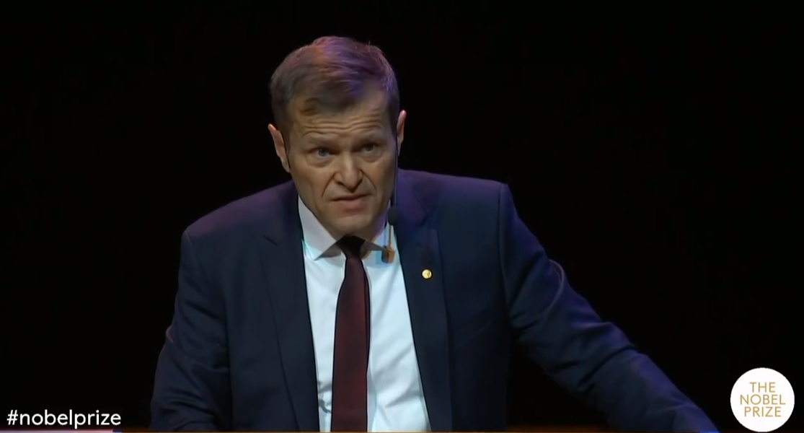
2023. december 8.

Slide 14
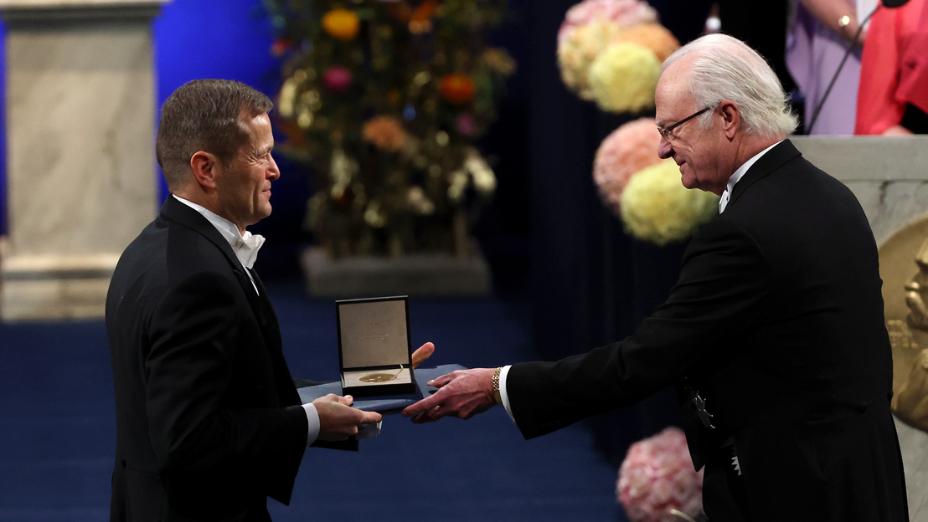

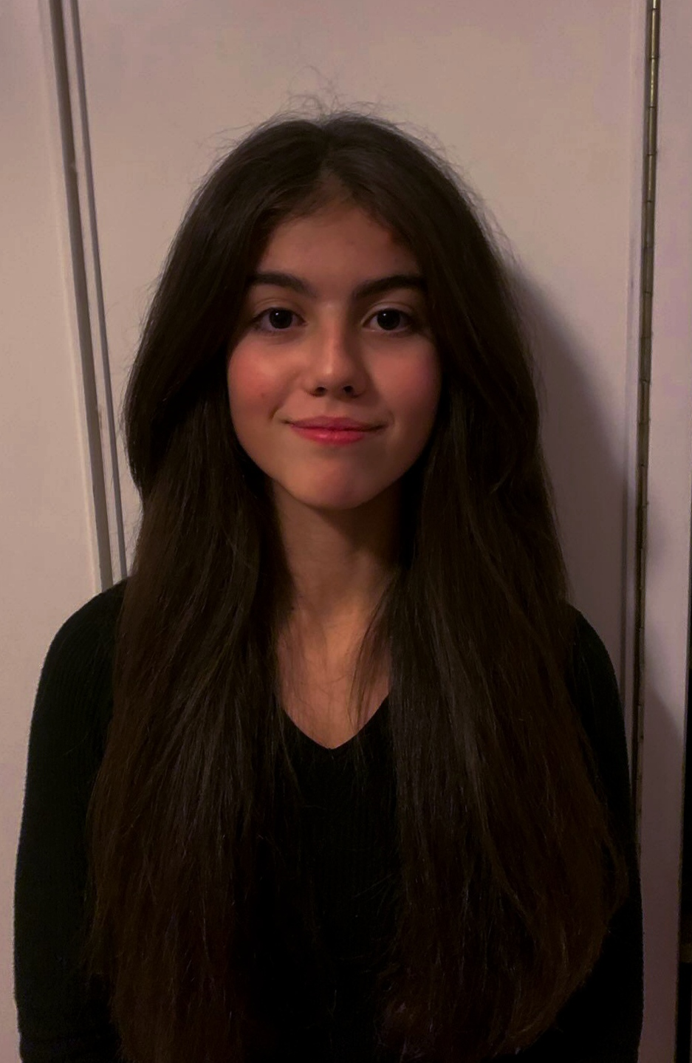
XVI. Károly Gusztáv svéd király átadja a Nobel-díjat
2023. december 10-én
Krúdy Bori
a díszoklevél tervezője

Slide 15
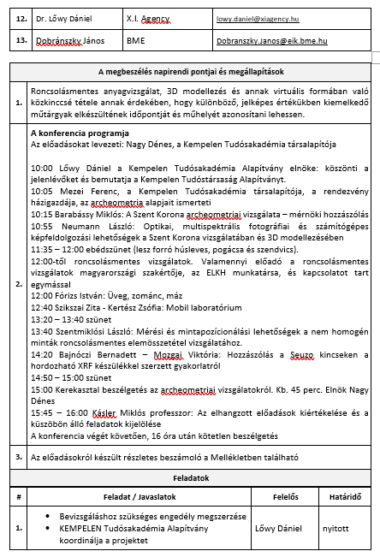
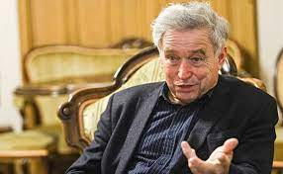
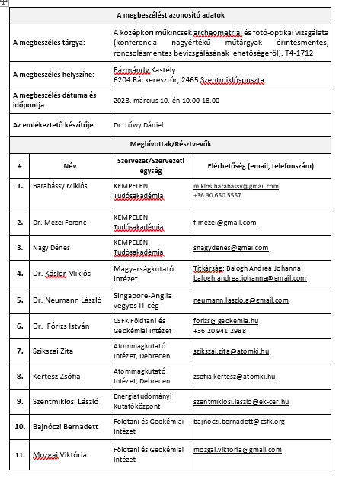
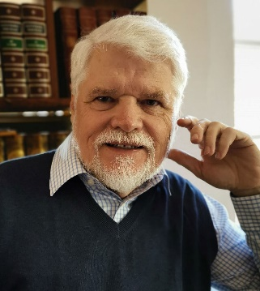
Archeometriai konferencia a Pázmándy Kastélyban – 2023. márc. 10.

Slide 16
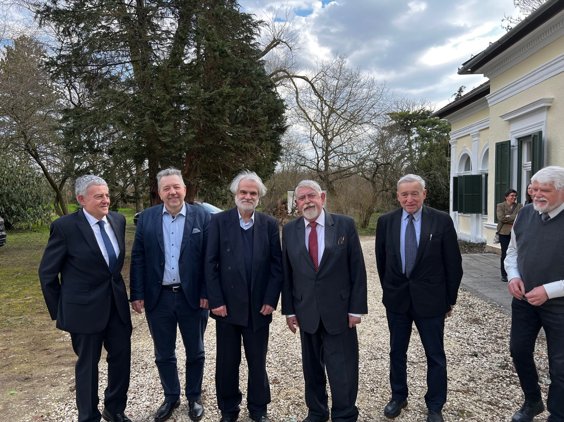
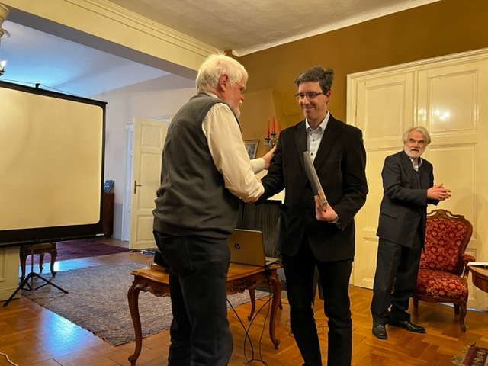
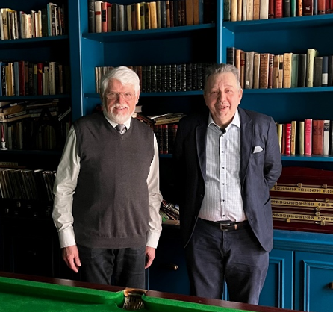
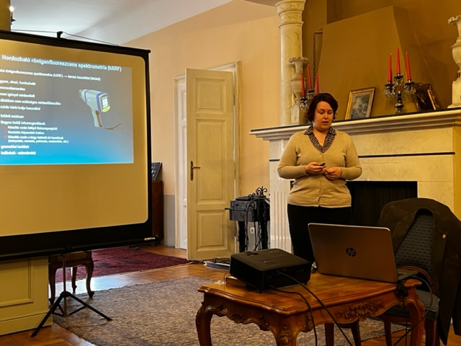
A középkori műkincsek archeometriai és fotó-optikai vizsgálata - nagyértékű műtárgyak érintésmentes, roncsolásmentes bevizsgálásának lehetősége
Szentmiklósi László
(Energiatudományi Kutatóközpont)
Mozgai Viktória
(Csillagászati, Földtani és Geokémiai Kutatóintézet) előadást tart a Seuzo kincsekről

Slide 17
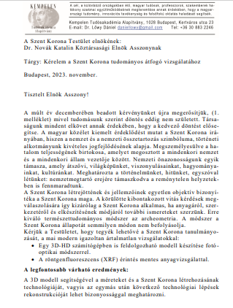
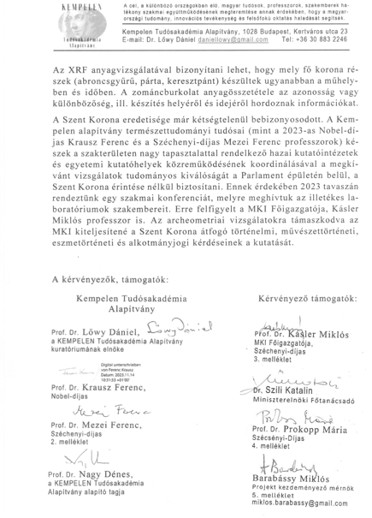
A KEMPELEN Alapítvány 2023. évi tevékenysége
Beadvány dr. Novák Katalinnak, a Szent Korona Testület elnökének

Slide 18
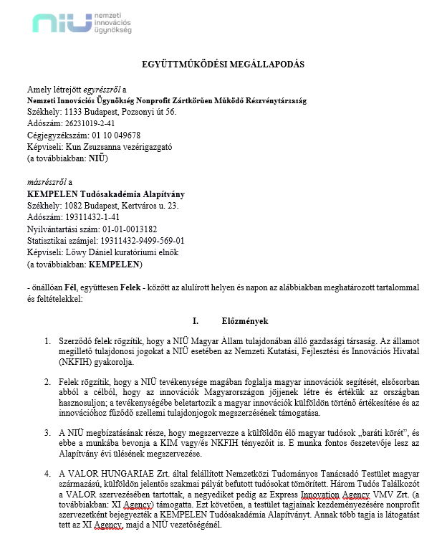
A 2023. év tevékenysége
Együttműködési megállapodás a Nemzeti Innovációs Ügynökség és KEMPELEN Alapítvány között

Slide 19
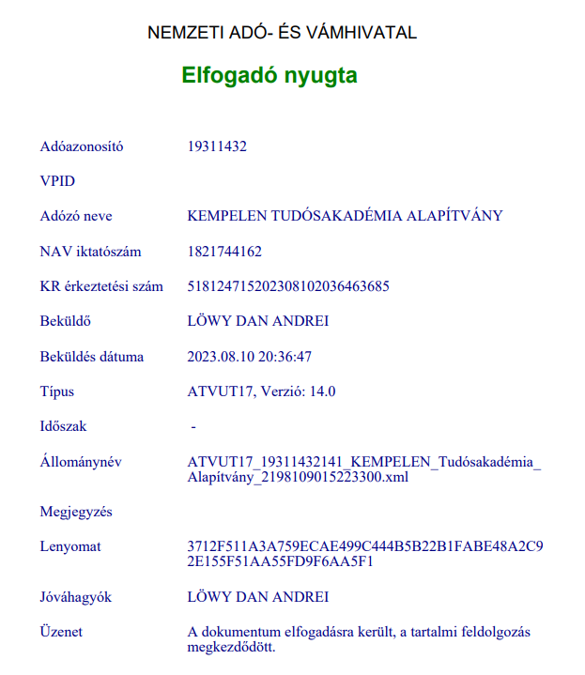
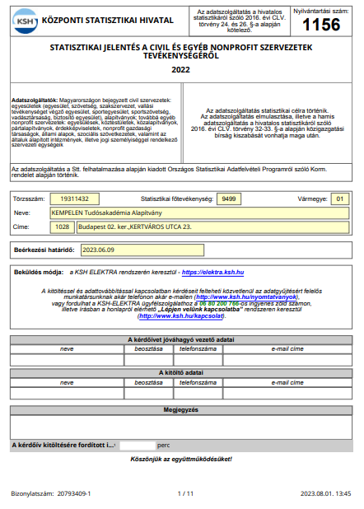
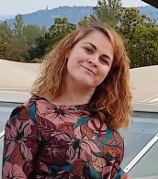
A 2023. év dokumentumai
KEMPELEN Alapítvány Adóbevallása és
KSG Statisztikai Jelentés
Baksa Zsófia könyvelő

Slide 20
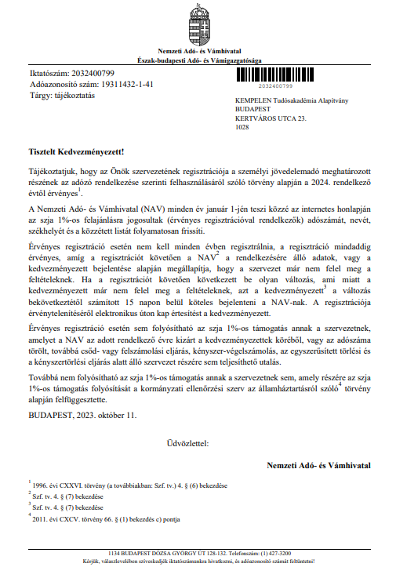
A KEMPELEN Alapítvány jogosult a személyi jövedelem 1%-nak az adózó rendelkezése szerinti felhasználásáról

Slide 21
Köszönöm a megtisztelő figyelmüket!

